Slide 1


Learning to Navigate Unseen Environments: Back Translation with Environmental Dropout
作者：Hao Tan, Licheng Yu, Mohit Bansal (UNC Chapel Hill)
报 告 人：
学 号：
指导教师：
报告日期：

Slide 2
核心问题:
任务: 视觉语言导航 - 根据自然语言指令在真实3D环境中导航。
核心挑战: 智能体在已见环境 中表现良好，但在未见环境 中性能急剧下降 → 泛化能力差。
根本原因: 训练时所使用的环境数量有限，导致智能体过拟合于训练环境的特定布局与视觉特征。
核心贡献:
1、提出两阶段训练框架（IL+RL监督学习 + 回译半监督学习）。
2、创新性地提出环境丢弃方法，模拟无限多样的新环境，打破数据瓶颈。
3、在R2R竞赛排行榜的未见测试集上取得SOTA结果。

Slide 3
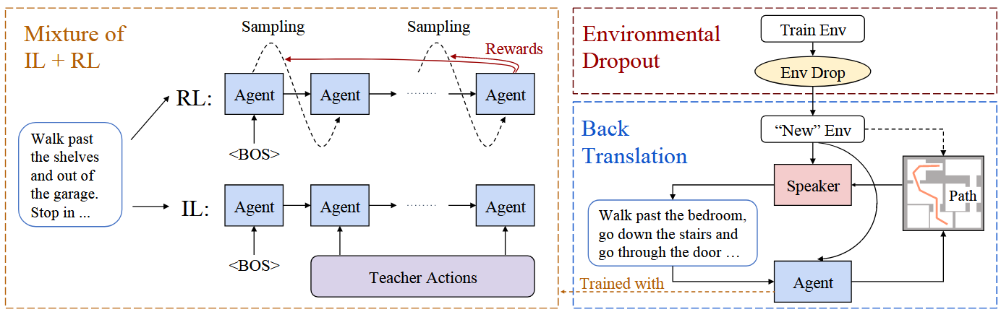
方法总览 - 两阶段训练框架 Based On : speaker-follower
Stage 1: 监督学习 – 预训练
模仿学习:和强化学习混合训练: 两个智能体共享权重但独立导航，合并损失，兼顾效率与探索。
Stage 2: 半监督学习 – 微调
目标: 利用无标注数据提升在未见环境中的表现。
核心: 回译
传统回译瓶颈: 只能在有限的已见环境中生成新数据，环境多样性不足。 创新: 环境丢弃 → 突破瓶颈的关键。

Slide 4
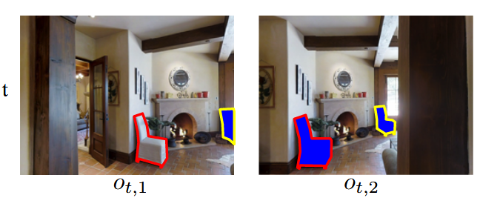
核心创新 - 环境丢弃
目标: 从有限的已见环境中，创造大量多样的“虚拟”未见环境。
传统特征丢弃的失败:
对每个视图特征进行独立随机丢弃。
问题: 不一致！同一个物体在不同视图或不同位置时隐时现，造成混乱。
本文的环境丢弃:
操作: f‘_{t,i} = f_{t,i} ⊙ ξ^E
核心: 在整个环境E中，对所有时间步t和所有视图i，共享同一个丢弃掩码ξ^E。
效果: 一致地“移除”某些视觉元素（如所有椅子），从而生成一个结构不变但视觉外观全新的环境E‘。
关键设计: 在回译中，指令生成器和导航智能体必须使用相同的环境丢弃掩码，确保指令与环境自洽。

Slide 5
Speaker模型的改进
方面 | 普通Speaker (如Fried et al.) | 改进版Speaker (本文) | 改进带来的优势
1. 视觉编码架构 | 单层编码：通常使用一个RNN/Transformer编码动作和视觉序列。 | 双重编码器： 1. 路由编码器：一个Bi-LSTM，专门编码路径序列 {g_t,a*_t}，输出路径上下文 r_t。 2. 上下文编码器：另一个Bi-LSTM，读取注意力加权的视觉特征 {f̂_t}，输出最终编码 c_t。 | 解耦与深化理解：将“路径记忆”与“视觉感知”分离，并进行深层融合，使模型对路径和环境的理解更深刻。
2. 视觉注意力机制 | 全局注意力：解码时，直接对原始视图特征 {f_t,i} 计算注意力。 | 分层注意力： 1. 路径感知视觉注意力：在编码阶段，让路径上下文 r_t 与当前全景视图 {f_t,i} 计算注意力，得到聚焦的视觉特征 f̂_t。 γ_{t,i} = softmax_i(f_{t,i}^T W_R r_t) f̂_t = Σ_i γ_{t,i} f_{t,i} | 关键信息聚焦：在生成指令前，先根据整条路径的上下文来确定每个位置最需要关注的视觉地标，生成更具判别性和准确性的指令。
3. 信息流 | 相对直接：(路径, 环境) → 编码器 → 解码器 | 更丰富、更具上下文：(路径, 环境) → 路由编码器 → 路径感知视觉注意力 → 上下文编码器 → 解码器 | 指令质量提升：生成的指令与路径和环境的关联更紧密、更一致。论文指出，此改进将BLEU-4分数提升了约3点。

Slide 6
语义视图验证
语义视图验证实验:
目的: 在理想可控环境下，验证环境丢弃有效的核心直觉（即“一致地移除物体”是关键）。
设置: 将RGB图像特征替换为物体级别的语义分割特征（不同颜色代表不同物体类别）。
结果与结论:
环境丢弃 (52.0%) > 特征丢弃 (50.2%) ≈ 基础回译 (50.5%)。
这证明了环境丢弃的成功，确实源于其一致地模拟“物体出现/消失” 的能力，而非随机噪声。

